Slide 1
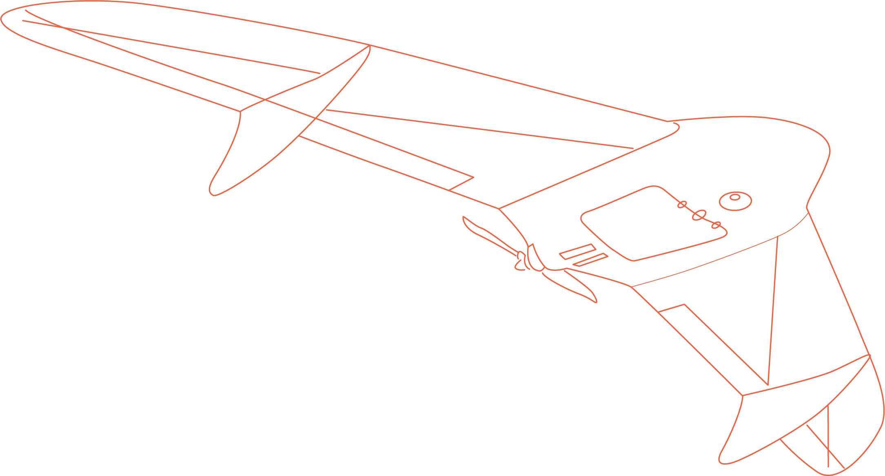
А2023
Мультифункциональные конструкции БАС из полимерных композиционных материалов
28 июля – 7 августа, Новосибирск
архипелаг2035.рф
05.08.23

Slide 2
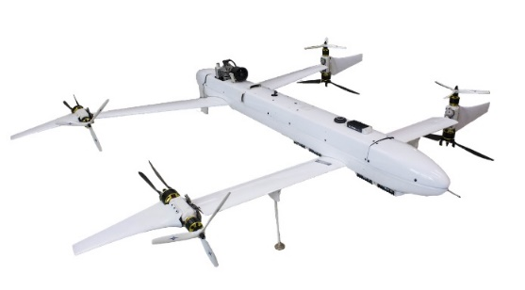
Проблема
В настоящее время существует достаточно большой парк БАС собранный из различных компонент и материалов. Применение в конструкциях БАС металлов делает их тяжелыми, экономически не эффективными, подверженными воздействию внешних факторов (коррозия, старение и пр.), что значительно снижает эксплуатационные характеристики таких аппаратов.
Для повышения эксплуатационных характеристик в конструкциях современных летательных аппаратов классические материалы заменяют на композиционные (КМ). Чем выше доля КМ в составе ЛА тем выше его эксплуатационные характеристики.
Дополнительно можно использовать не очевидные преимущества КМ и создавать элементы БАС мультифункциональными.
Конструктивные элементы перспективных БАС должны быть выполнены из композиционных материалов (Carbon) не менее чем на 80 %
Конструктивные элементы из композиционных материалов
Основа для создания БАС – силовые рамы, корпусные детали, лопасти винтов

Slide 3
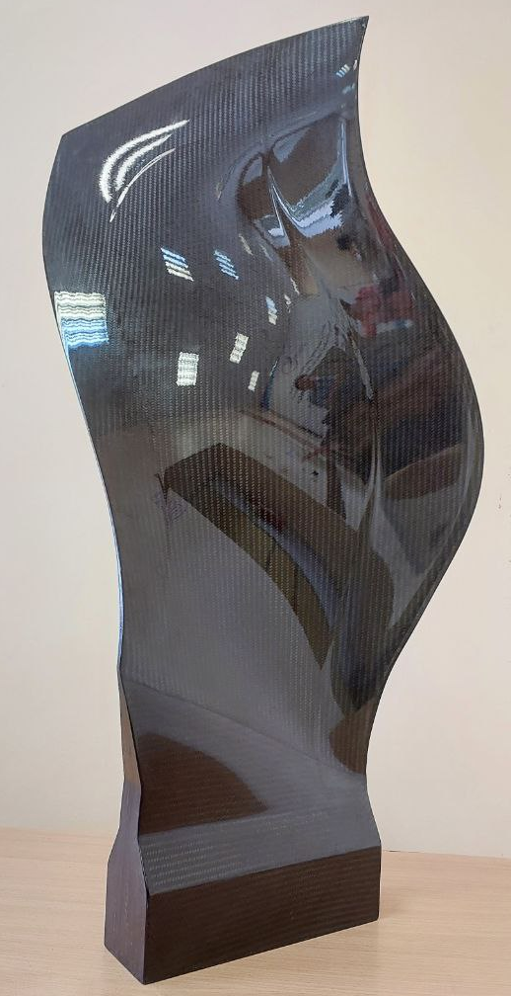
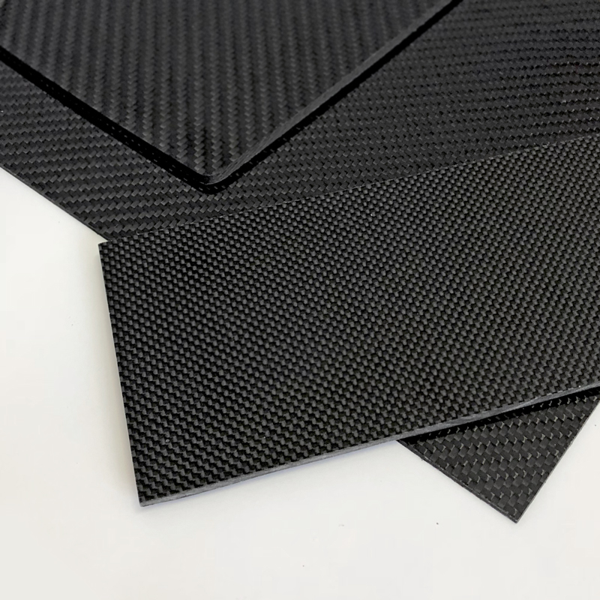
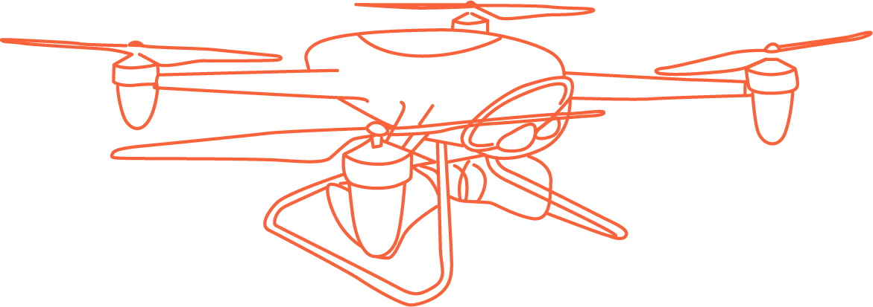
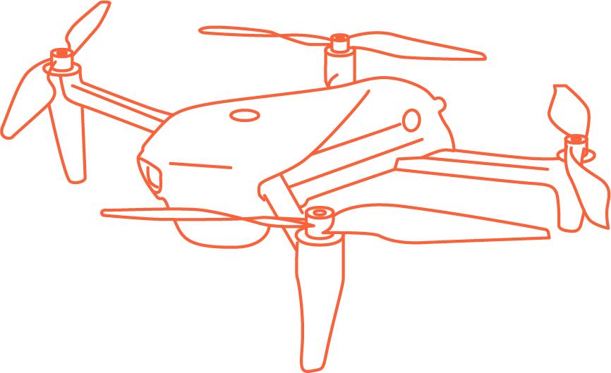
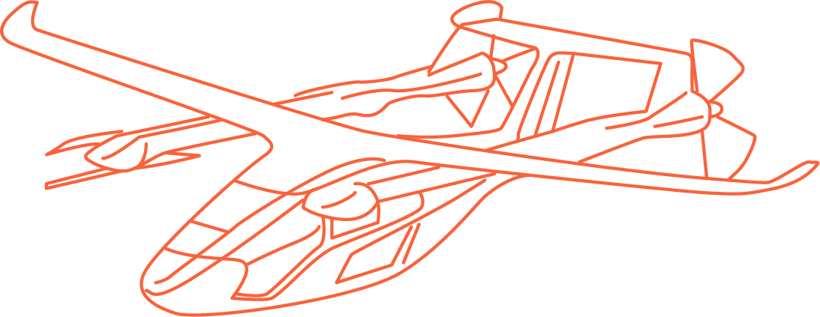
Решение
1
3
Технологии Фотоники и пьезоэлектрики
2
Технологии проектирования и создания изделий из КМ
Мультифункциональные конструкции из КМ

Slide 4
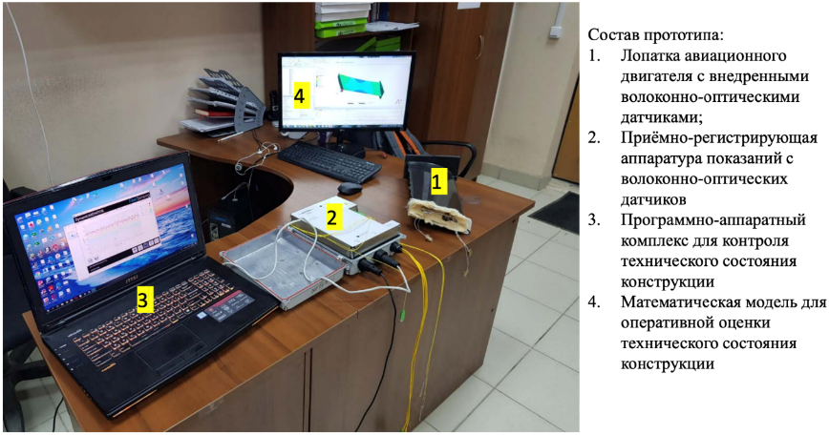
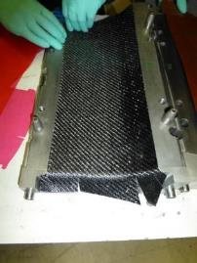
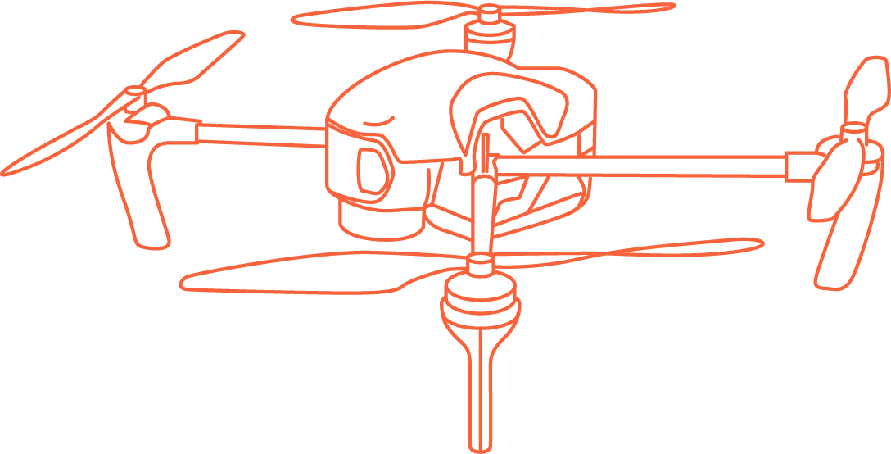
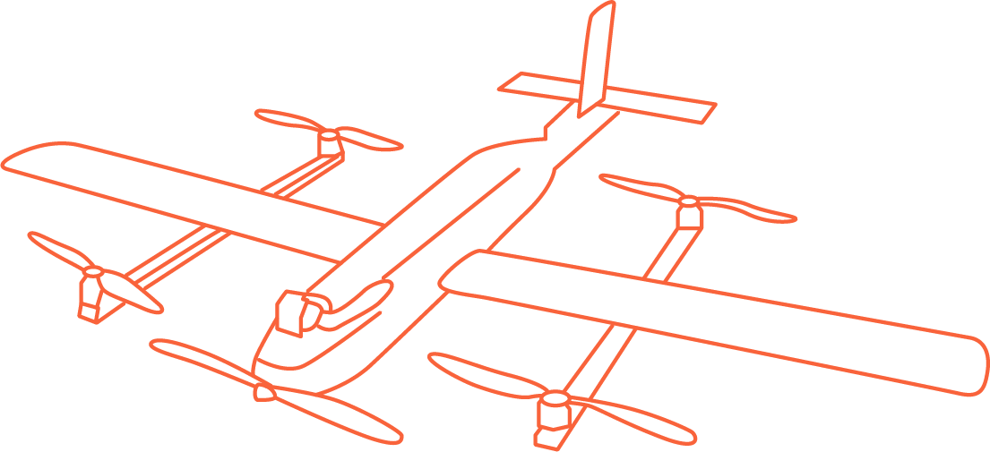
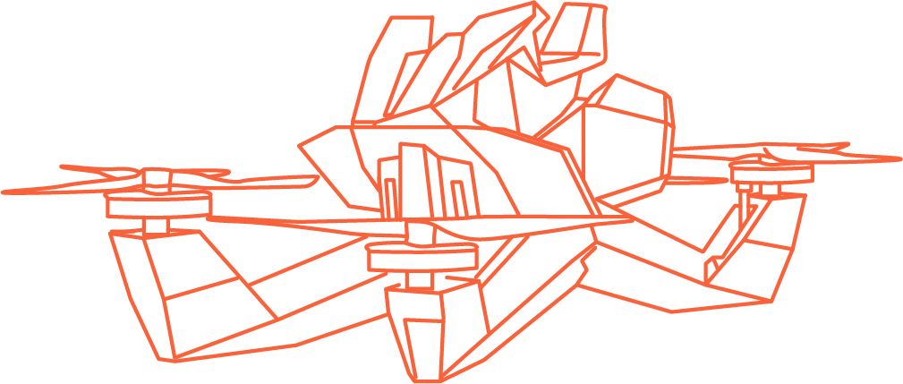
Как это работает
Прототип мультифункциональной конструкции с методикой контроля технического состояния
Выкладка изделия из КМ
Волоконно-оптические датчики

Slide 5
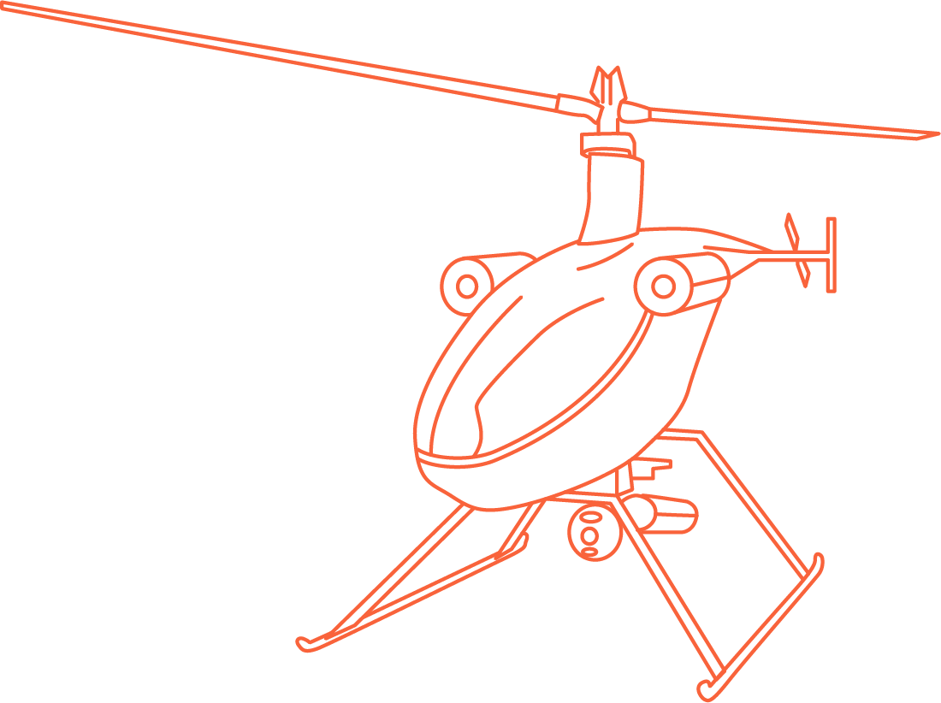
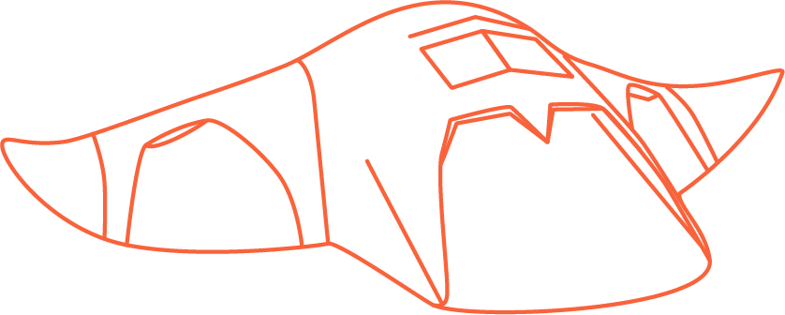
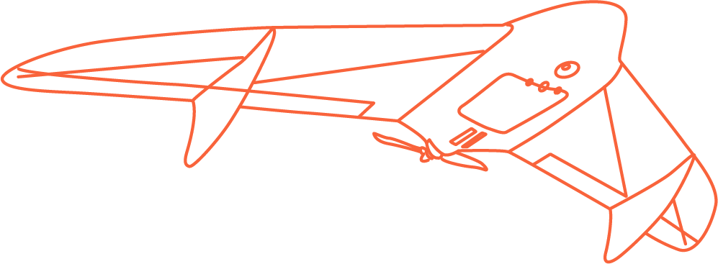
Бизнес-модель
Ключевые партнеры Инумит ВИАМ Инверсия-сенсор Фотоника | Ключевые процессы Разработка, проектирование, прототипирование и изготовление деталей из КМ | Достоинства предложения Конструкции из КМ с повышенными эксплуатационными характеристиками | Отношения с клиентами Индивидуальные разработки; Техническое сопровождение | Сегменты ЦА Производители БПЛА; Повышение надежности, ресурса, срока эксплуатации; Отечественная материально-компонентная база
 | Ключевые ресурсы НОЦ АКТ Лаборатория Smart-материалов ИЛДПАМ ПАКМ |  | Каналы взаимодействия Остров Архипелаг Научно-технические конференции Выставки
Структура издержек Основные и вспомогательные материалы 40% Производство изделия 40% Тех. Сопровождение 20% |  |  | Источники доходов Договоры НИОКР Гранты

Slide 6
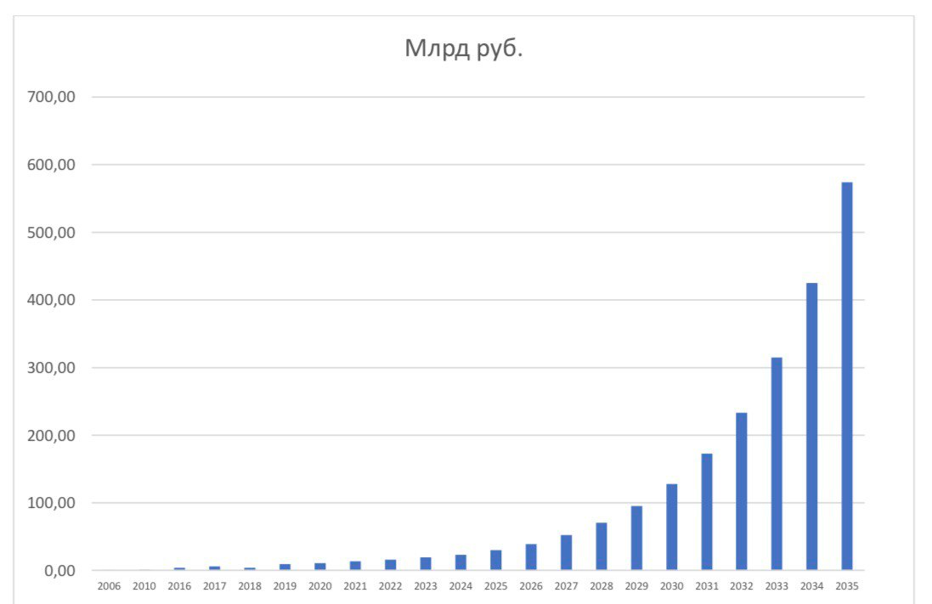
Рынок проекта
Потенциал рынка БПЛА
Мультифункциональные конструкции из КМ в БАС займут не менее 1/4 рынка. В перспективе с расширением функционала конструкций как элементов связи, диагностических каналов и др. не менее 1/3

Slide 7
Анализ конкурентов
Характеристики продукта | Своя разработка | Конкурент №1 (Acellent Technologies) | Конкурент №2 (Инверсия сенсор)
Толщина, мм | Менее 1 (не влияет на ФМХ конструкций из ПКМ) | 2-4 (Существенно влияет на ФМХ конструкций из ПКМ) | Более 5
Материал | Полиамид (хорошая адгезия к углепластикам) | Полиимид (Плохая адгезия к углепластикам) | Металл (Средняя адгезия к углепластикам)
Типа датчиков | ВОД, пьезоэлектрические | ВОД, пьезоэлектрические, тензометрические | ВОД

Slide 8
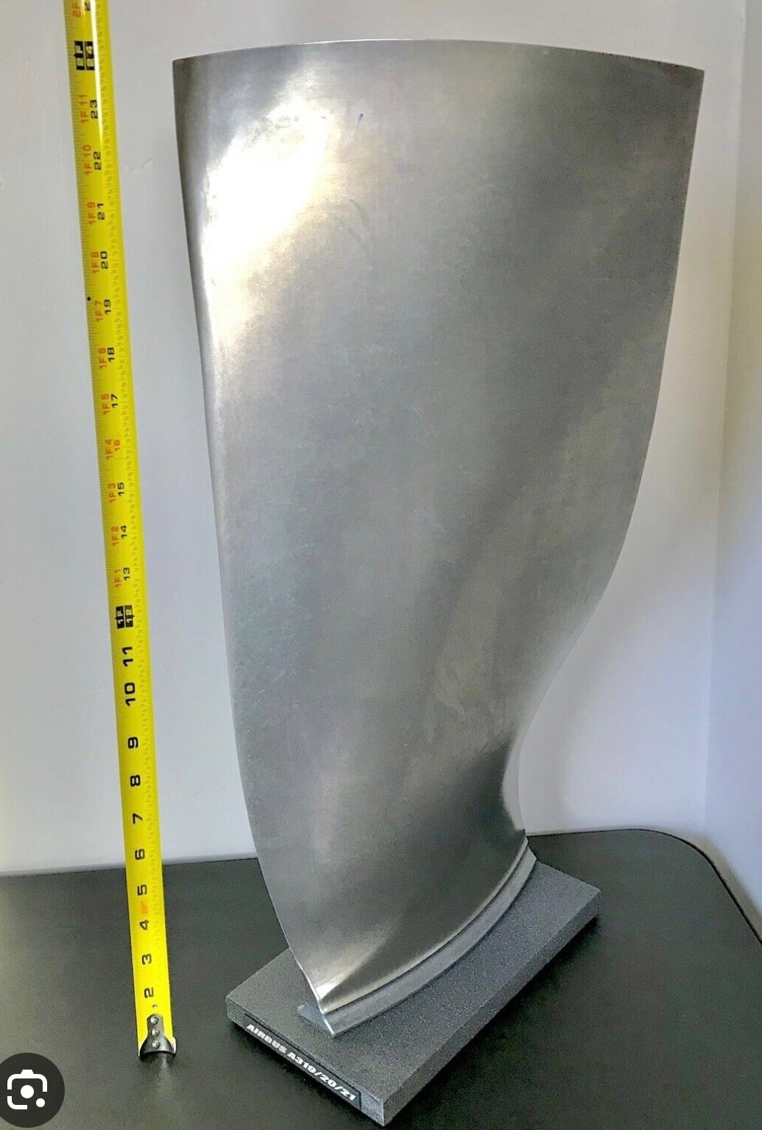
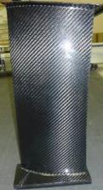
Дорожная карта (Как работает проект)
Этап 0 – Запрос (боль)
Определение потребностей «болей заказчика»
Подготовка предложений (ТЗ, ТТ)
Этап 1 – НИР и НИОКТР (решение)
Разработка концепции
Отработка технологии
Подтверждение характеристик
Алюминиевая лопатка вести 1,5 кг.
Цикл производства 10 рабочих смен.
Коэффициент запаса прочности и надежности 1,6
Потребность: снижение веса, увеличение надежности, сокращение цикла производства – повышение экономической эффективности ЛА
Замена материала – алюминия на углепластик.
Проведение испытаний материала
Разработка конструкции
Отработка технологии изготовления
Подготовка производства
Этап 3 – Результат (продукт)
Разработка КД, ТП, НД
Выпуск продукта – детали
Сертификация в составе изделия (продукта)
Достигнутый результат – снижение веса с 1,5 кг до 0,8 кг
Повышение коэффициента запаса прочности до 6
Цикл производства 5 рабочих смен

Slide 9
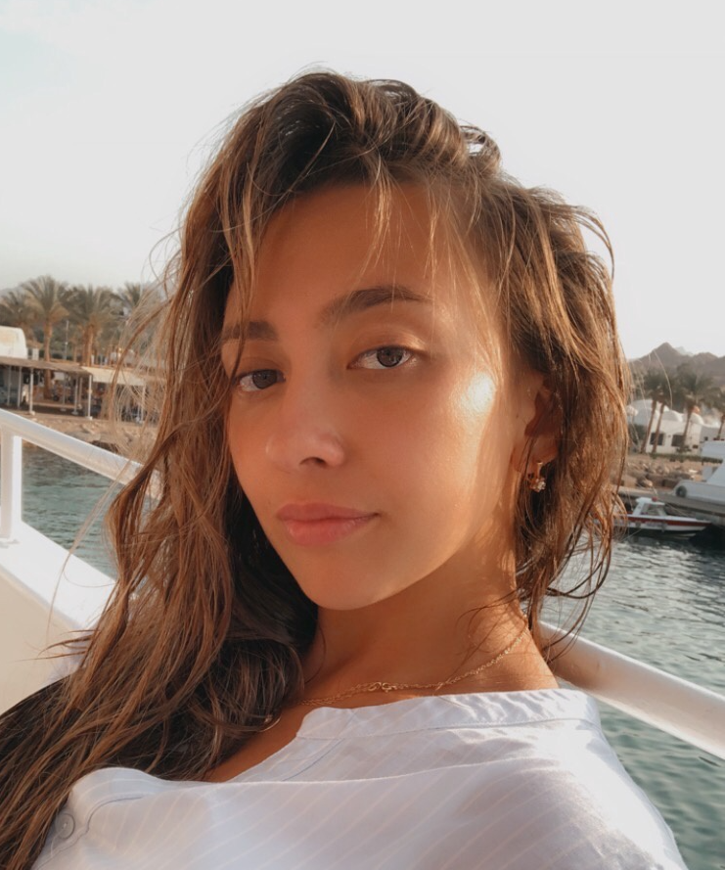
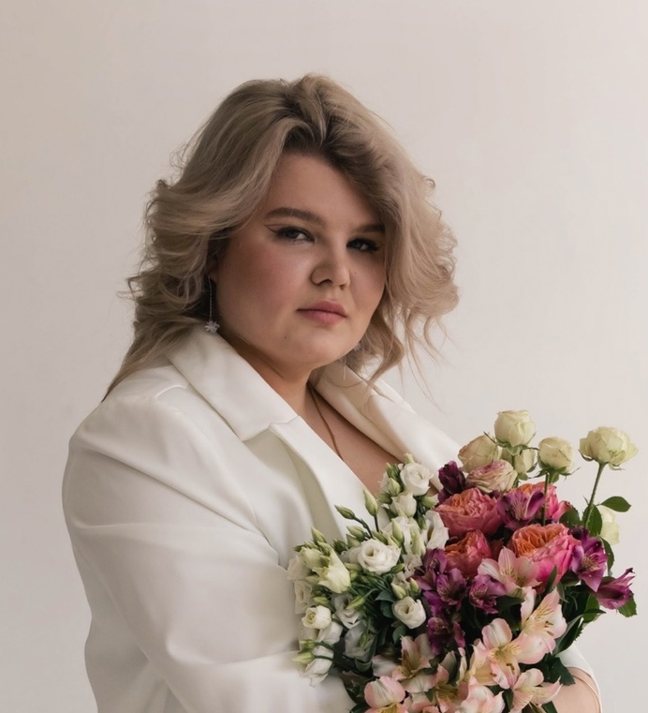
Команда
Шипунов Глеб
Руководитель, опыт применения ВОД в конструкциях из ПКМ
Писарев Павел
Опыт применения пьезоэлектрических датчиков
Шемякин Никита
Исполнитель, инженер-конструктор
Лапикова Екатерина
Исполнитель, маркетинг
Шипунова Светлана
Исполнитель, технолог
Баранова Евгения
Исполнитель, бизнес-аналитика
9

